Slide 1

Liferay 7.2 기반 사이언스앱마켓 개발플랫폼
사용자 가이드

Slide 2
목 차
I. 로그인 …………………………………………………………………………………………………………………………… 2
1. 회원가입 …………………………………………………………………………………………………………………… 2
2. 회원인증 및 로그인 ……………………………………………………………………………………………………… 4
II. 데이터타입 ……………………………………………………………………………………………………………………… 5
1. 데이터타입 목록 조회 ……………………………………………………………………………………………………… 5
2. 데이터타입 등록 …………………………………………………………………………………………………………… 6
III. 사이언스앱 ……………………………………………………………………………………………………………………… 8
1. 사이언스앱 조회 …………………………………………………………………………………………………………… 8
2. 사이언스앱 등록 …………………………………………………………………………………………………………… 9
IV. 데이터 관리 ……………………………………………………………………………………………………………………12
1. Data 관리 사용자 신청 ……………………………………………………………………………… 12
2. Data Collection, Data Set 등록 및 조회 ……………………………………………………………………………… 13
3. Data Section 등록 및 조회 ……………………………………………………………………………………………… 14
4. Data Pack 등록 및 조회 ………………………………………………………………………………………………… 15
5. Data Entry 등록 및 조회 ………………………………………………………………………………………………… 16

Slide 3
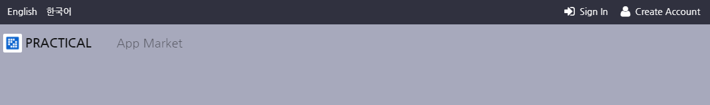
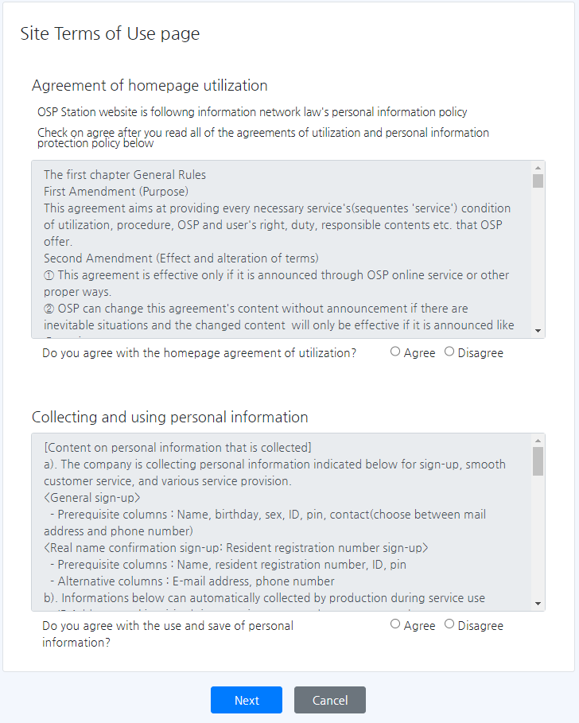
Ⅰ. 로그인
■□□□□□□ Ⅰ. 로그인
1. 회원가입
①
②
① 화면 우측 상단의 회원가입(Create Account) 버튼을 클릭한다.
② 개인정보 활용 동의 및 약관에 동의 후 다음(Next) 버튼을 클릭한다.

Slide 4
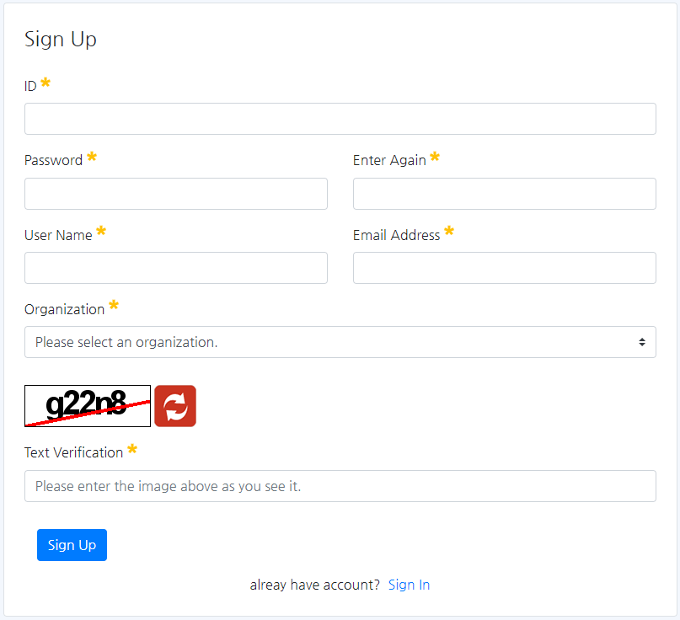
Ⅰ. 로그인
■□□□□□□ Ⅰ. 로그인
1. 회원가입
③
③ 회원 정보를 입력한 후 하단의 회원가입(Sing Up) 버튼을 클릭한다.

Slide 5
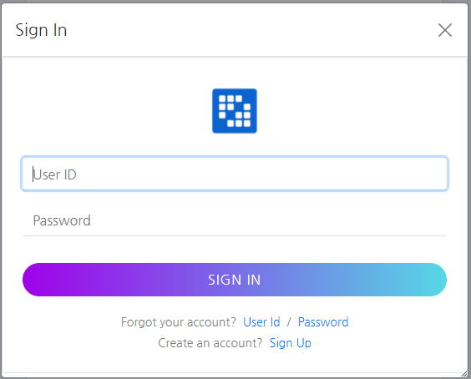
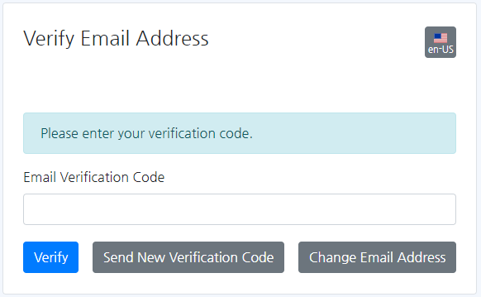
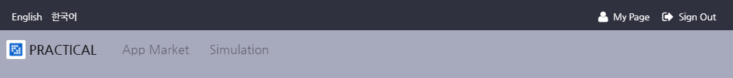
Ⅰ. 로그인
■□□□□□□ Ⅰ. 로그인
2. 회원인증 및 로그인
①
②
③
④
① 화면 우측 상단의 로그인(Sign In) 버튼을 클릭한다.
② 로그인 화면이 출력되면 ID와 Password를 입력한다.
③ 회원가입 후 최초 로그인 시 가입한 이메일에 전송된 인증코드를 입력한다.
④ 로그인이 완료되면 MyPage 및 다양한 기능을 사용할 수 있다.

Slide 6
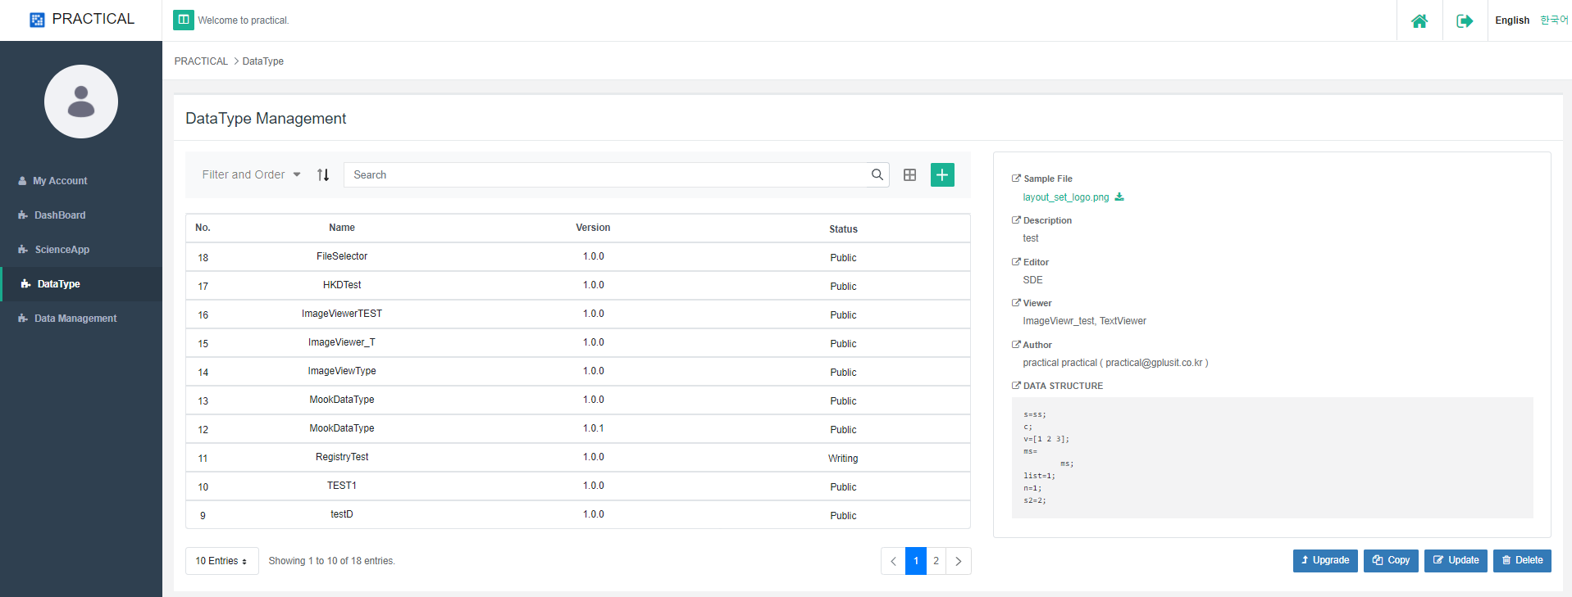
Ⅱ. 데이터타입
■■□□□□□ Ⅱ. 데이터타입
1. 데이터타입 목록 조회
①
③
④
②
⑤
① 화면 우측 상단의 MyPage 버튼을 클릭한다.
② 왼쪽 메뉴에서 DataType을 선택한다
③ 현재 공개된 데이터타입과 로그인한 사용자가 작성중인 데이터타입의 목록을 검색 및 조회할 수 있다.
④ ③의 리스트에서 데이터타입을 선택하면 우측에 현재 선택된 데이터타입의 정보를 조회할 수 있다.
⑤ 사용자의 권한에 따라 선택한 데이터타입을 복사, 수정, 삭제할 수 있다.

Slide 7
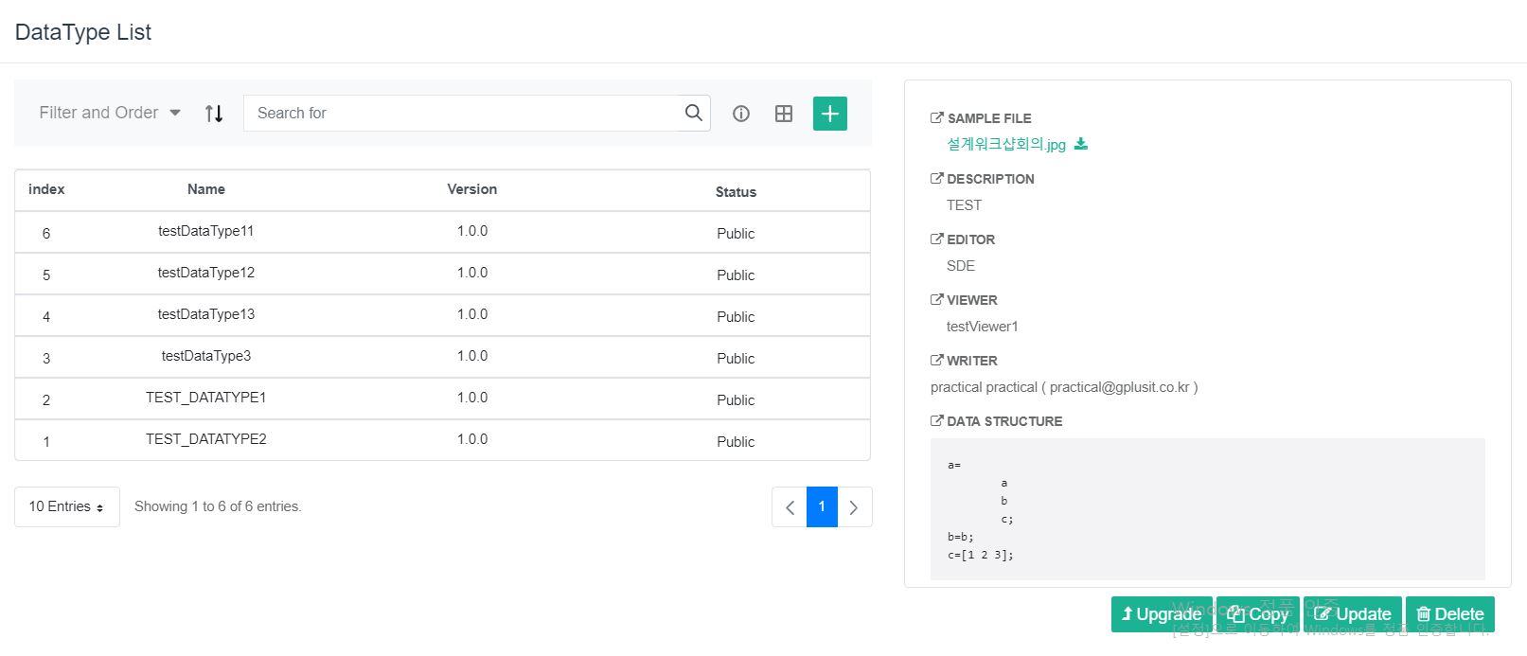
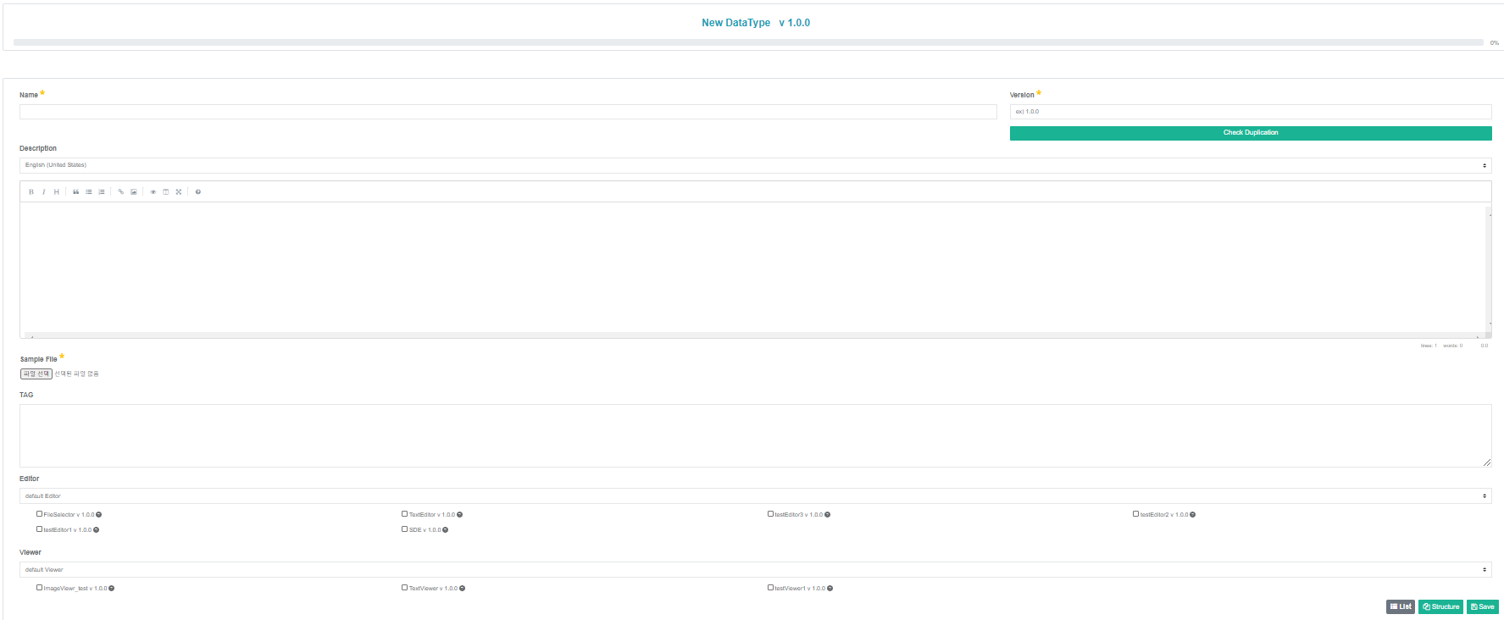
Ⅱ. 데이터타입
■■□□□□□ Ⅱ. 데이터타입
2. 데이터타입 등록
①
②
① 데이터타입 조회 화면에서 ‘+’ 버튼을 클릭하여 데이터타입 등록을 할 수 있다.
② 등록할 데이터타입의 이름과 버전, 그 외의 정보를 입력한 후 우측 하단의 저장(Save) 버튼을 클릭하여 저장한다.
Structured Data가 필요한 경우 데이터 구조 정의 버튼을 클릭한다.

Slide 8
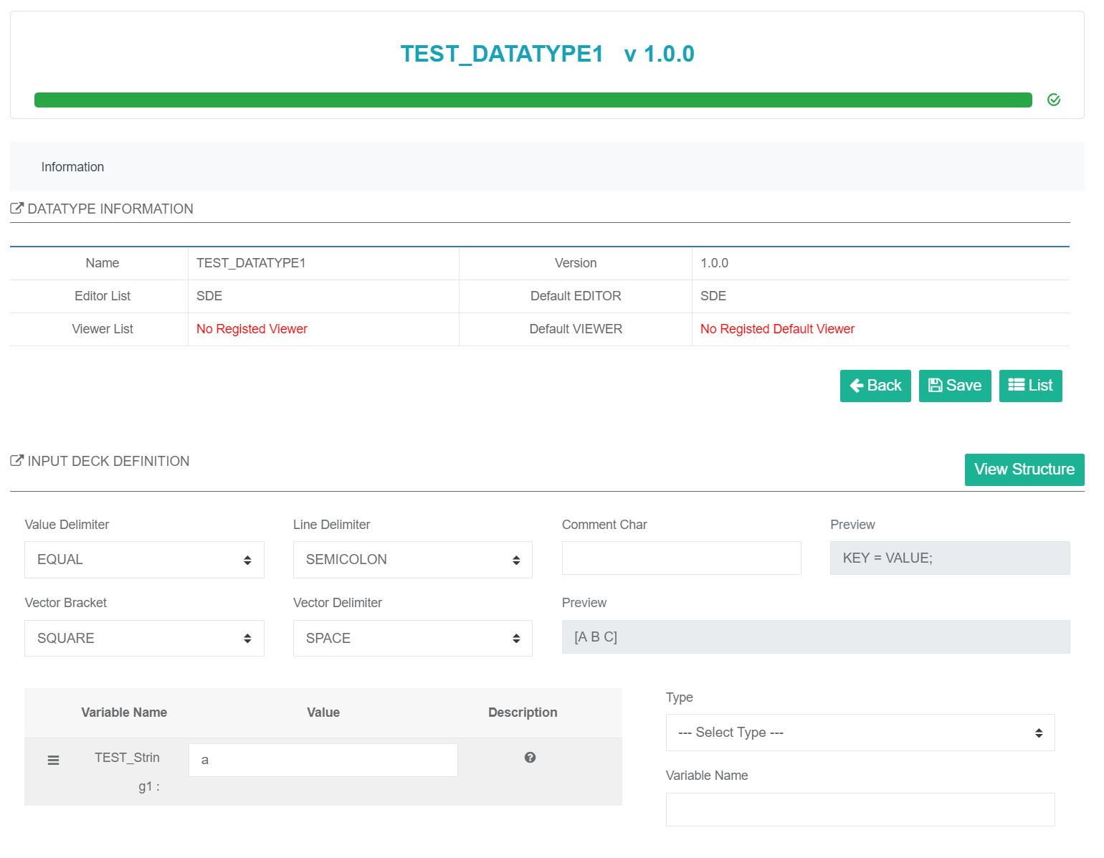
Ⅱ. 데이터타입
■■□□□□□ Ⅱ. 데이터타입
2. 데이터타입 등록
③
③ 데이터 구조 정의 버튼 클릭 시 다음과 같은 화면이 출력되며, 사용자가 사용할 데이터 구조를 정의한 후
저장(Save) 버튼을 클릭하여 저장한다.

Slide 9
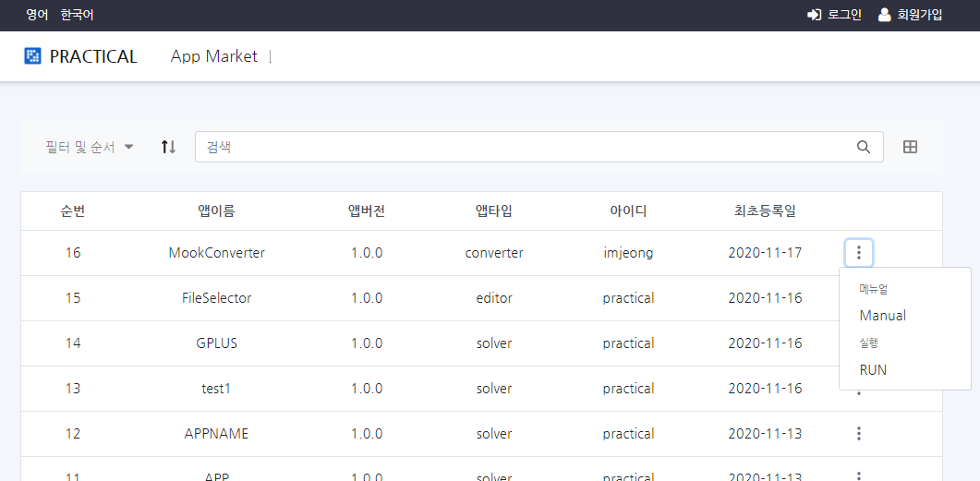
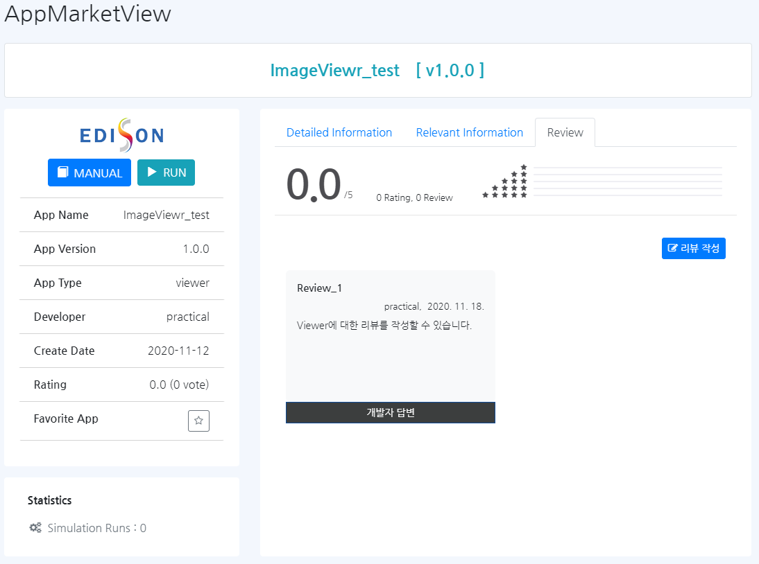
Ⅲ. 사이언스앱
■■■□□□□ Ⅲ. 사이언스앱
1. 사이언스앱 조회
①
②
③
④
① App Market 메뉴를 클릭한다
② 필터 조건을 선택하거나 이름을 검색하여 조회할 수 있으며, 우측 아이콘을 통해 리스트, 카드 형태로
목록을 조회할 수 있다.
③ 목록 우측 아이콘을 클릭하여 매뉴얼을 다운받거나 사이언스앱을 실행할 수 있다.
④ 목록에서 사이언스앱을 클릭하면 상세 정보를 확인할 수 있다.

Slide 10
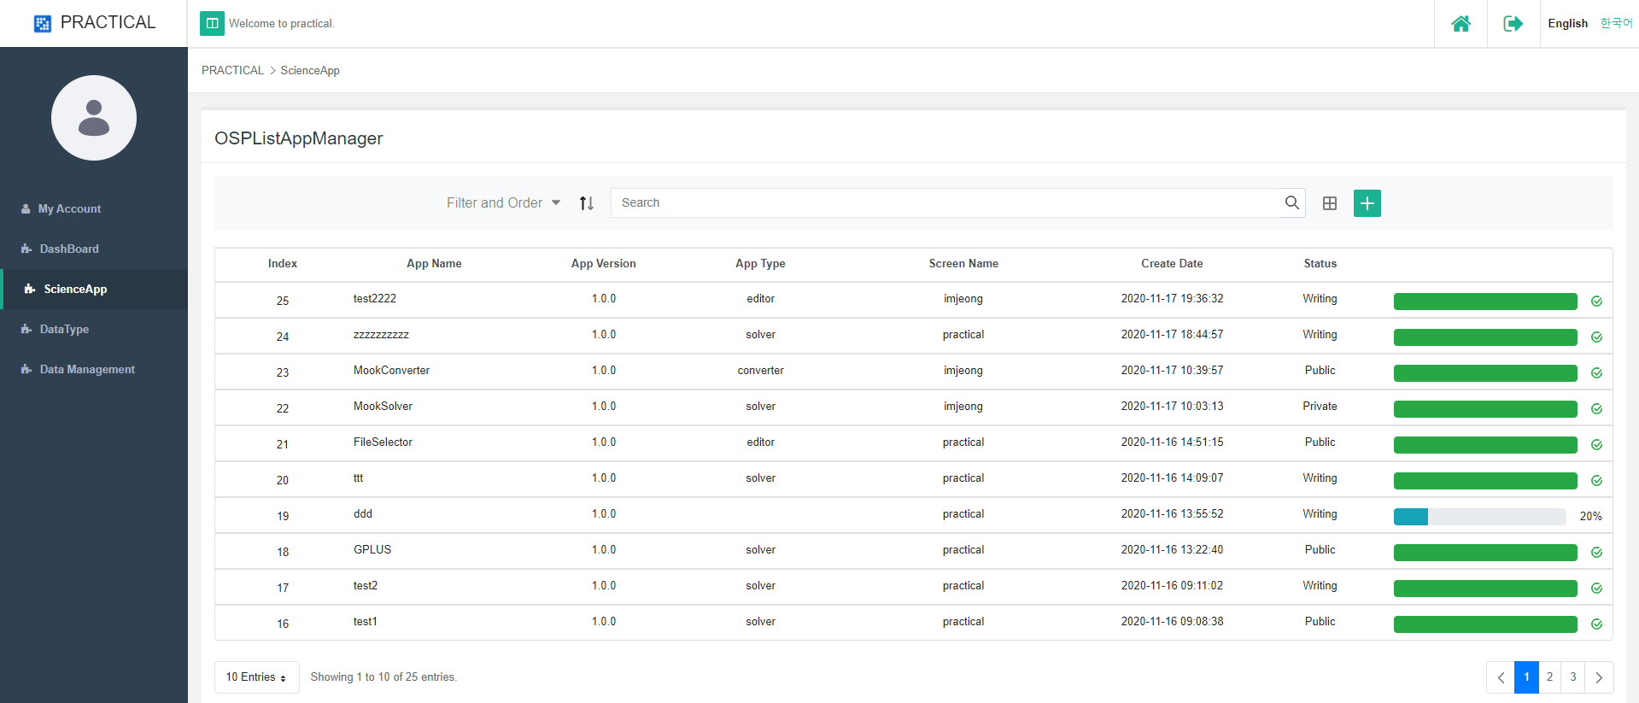
Ⅲ. 사이언스앱
■■■□□□□ Ⅲ. 사이언스앱
2. 사이언스앱 등록
①
③
④
②
① 화면 우측 상단의 MyPage 버튼을 클릭한다.
② 왼쪽 패널의 ScienceApp 메뉴를 선택한다.
③ 사용자가 등록하거나 작성 중인 사이언스앱의 목록을 조회할 수 있다.
④ 검색창 우측의 ‘+’ 버튼을 클릭하여 사이언스앱을 등록할 수 있다.

Slide 11
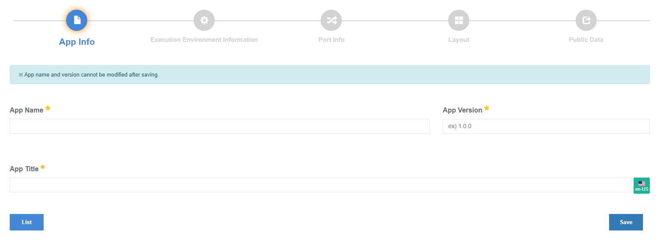
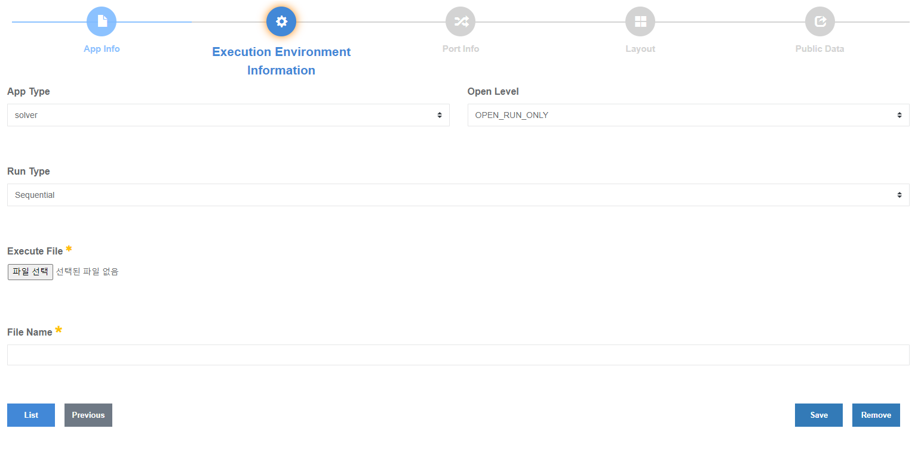
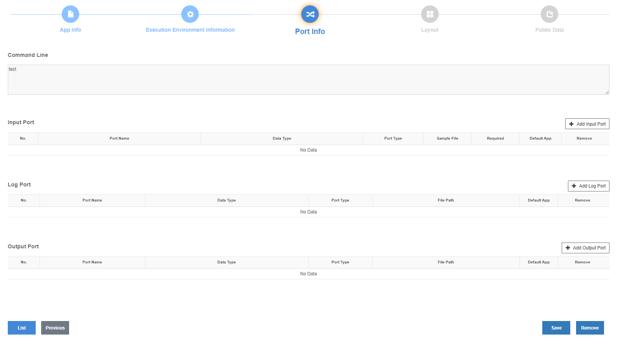
Ⅲ. 사이언스앱
■■■□□□□ Ⅲ. 사이언스앱
2. 사이언스앱 등록
⑤
⑥
⑦
⑤ 앱이름, 버전, 앱 제목 등 기본 정보를 입력한후 우측 하단의 저장버튼을 클릭한다.
⑥ 앱 타입 등 실행환경 정보에 관한 정보를 등록하며, 앱타입이 Editor 또는 Viewer인 경우 포트정보와 레이아웃
정보 입력 과정은 생략된다.
⑦ AppType이 Solver, Converter인 경우 입력, 출력, 로그포트에 대한 정보를 입력한다.

Slide 12
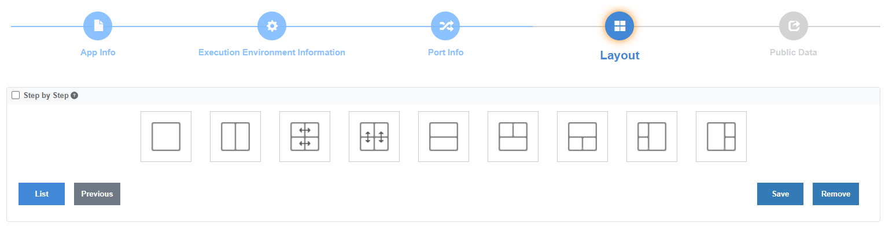
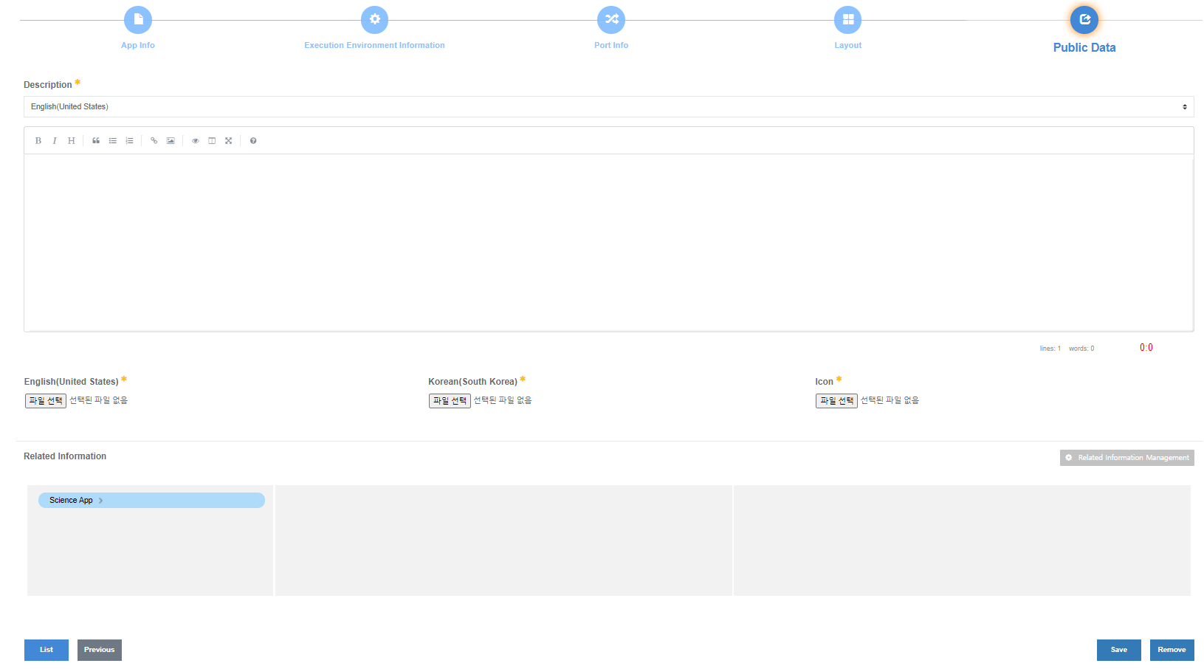
Ⅲ. 사이언스앱
■■■□□□□ Ⅲ. 사이언스앱
2. 사이언스앱 등록
⑧
⑨
⑧ 입력, 출력, 로그포트 정보를 화면에 어떻게 출력할 것인가에 대한 레이아웃을 정의한다.
⑨ 앱 설명, 매뉴얼, 아이콘 등 사용자들에게 공개할 정보를 입력한다.

Slide 13
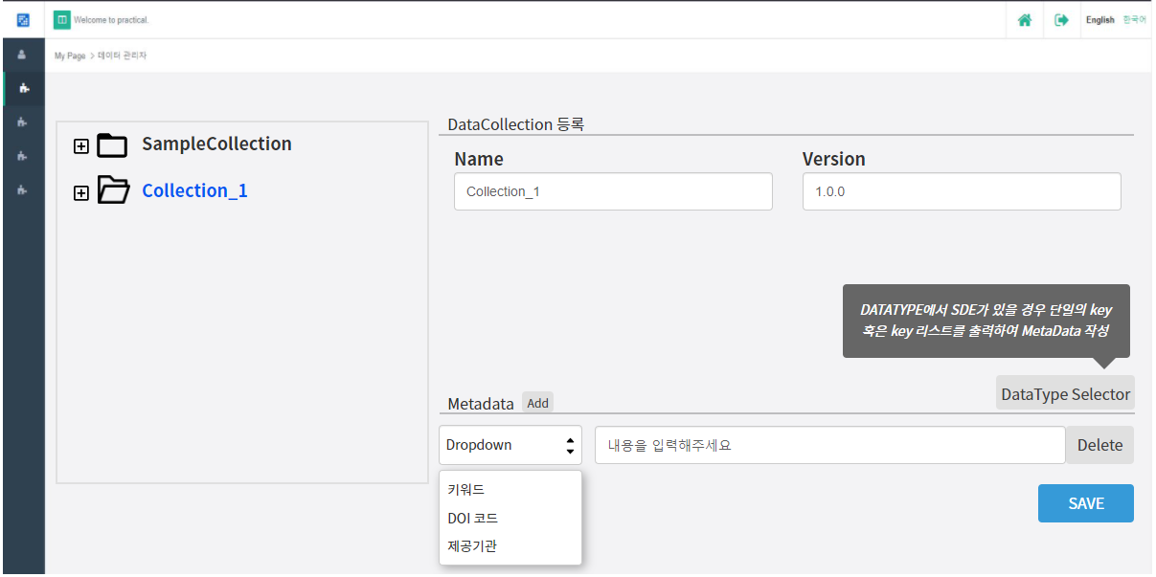
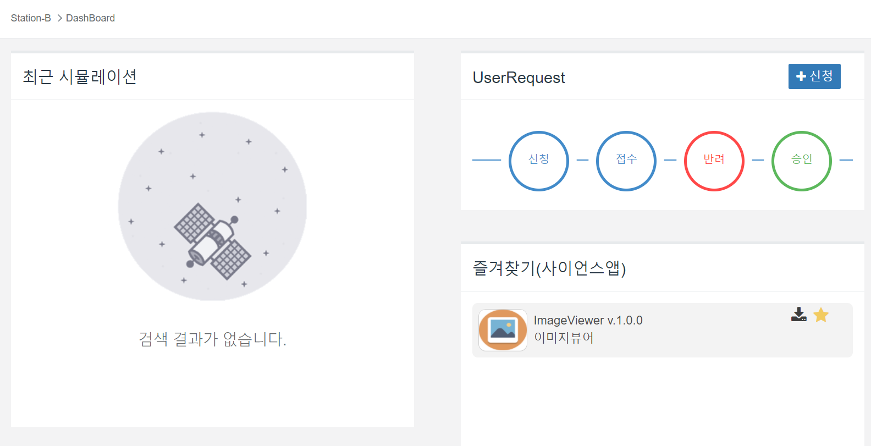
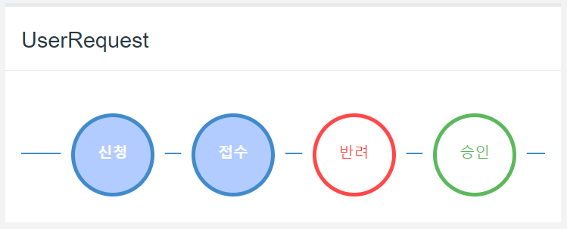
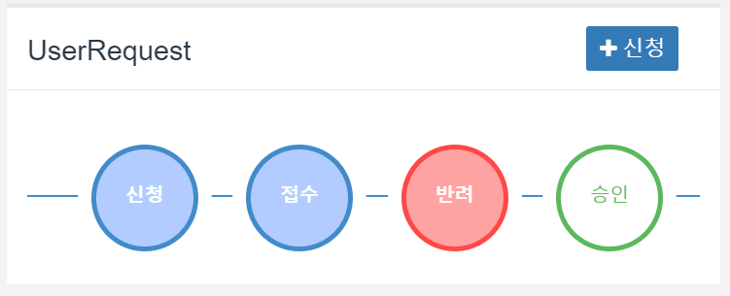
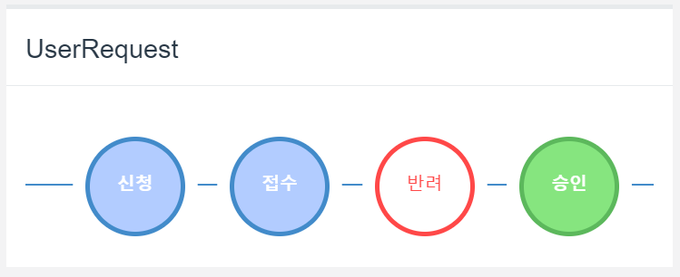
Ⅳ. 데이터 관리
■■■■□□□ Ⅳ. 데이터 관리
1. Data 관리 사용자 신청
①
②
① Data관리 권한을 받기 위해 MyPage – DashBoard – UserRuest(사용자 신청)에서 신청을 한다.
[신청]
② 사용자가 권한을 신청하면 신청 및 접수 프로세스에
표시되며 관리자의 신청 관리 화면에 업데이트된다.
[반려]
③ 관리자가 사용자 권한 신청을 반려하면 반려 프로세스에
표시되며 신청 버튼을 다시 눌러 재신청을 할 수 있다.
[승인]
④ 관리자가 사용자 권한 신청을 승인하면 승인 프로세스에
표시되며 데이터 관리 권한을 부여 받는다.

Slide 14
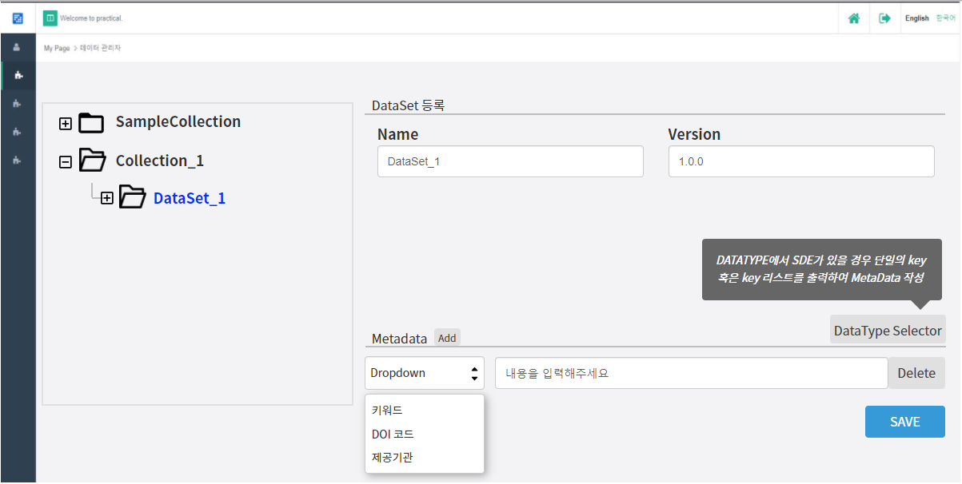
Ⅳ. 데이터 관리
■■■■□□□ Ⅳ. 데이터 관리
2. Data Collection, Data Set 등록 및 조회
①
②
③
④
① Data Collection의 이름과 버전, 메타데이터를 입력한 후 저장한다.
② 저장된 Collection은 좌측 화면을 통해 조회되며, Collection을 클릭하면 ①의 화면에 정보를 출력한다.
③ Data Set의 이름과 버전, 메타데이터를 입력한 후 저장한다.
④ 저장된 Set은 좌측 화면을 통해 조회되며, Set을 클릭하면 ③의 화면에 정보를 츨력한다.

Slide 15
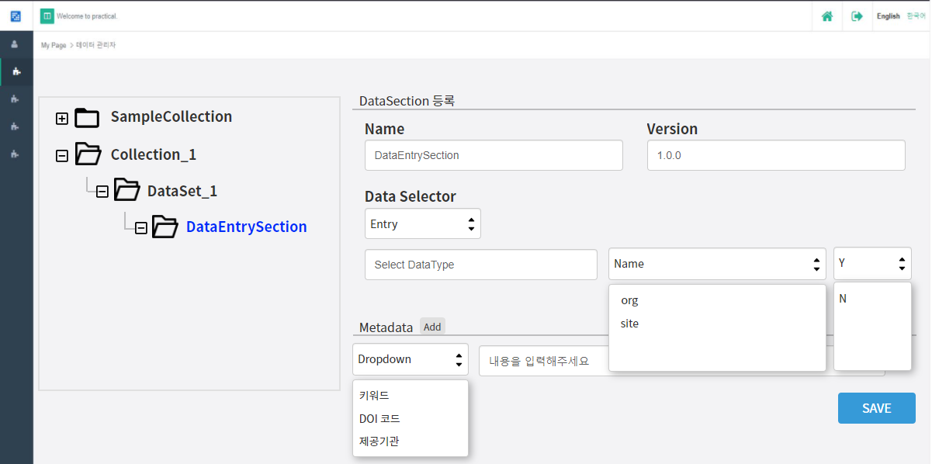
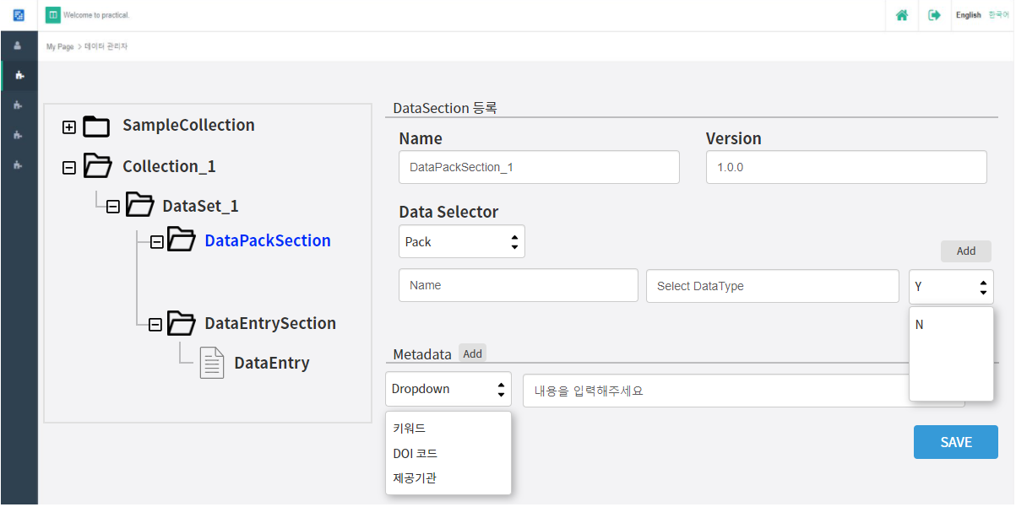

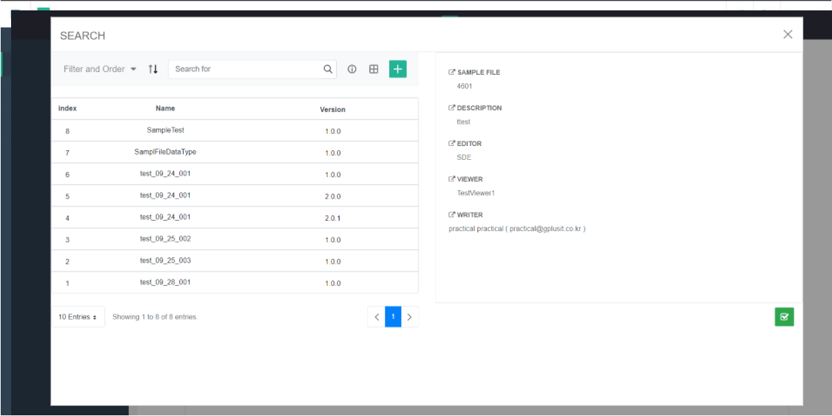
Ⅳ. 데이터 관리
■■■■□□□ Ⅳ. 데이터 관리
3. Data Section 등록 및 조회
①
②
③
① Section 등록 시 Data Selector를 통해 Entry를 등록할 수 있는 Section를 등록할 수 있다.
Entry 등록 시 사용 할 데이터타입과 Entry의 이름, 메타데이터 사용여부에 관한 설정을 할 수 있다.
② Section 등록 시 Data Selector를 통해 Data Pack를 등록할 수 있는 Section를 등록할 수 있다.
우측 Add 버튼을 클릭하여 Pack 하위에 등록할 Entry에 관한 정보를 추가할 수 있으며, Entry 등록 시 사용 할
데이터타입과 Entry의 이름, 메타데이터 사용여부에 관한 설정을 할 수 있다.
③ 등록된 Section은 좌측 패널을 통해 조회할 수 있으며, Section 클릭 시 우측 화면에 Section의 정보를 출력한다.

Slide 16
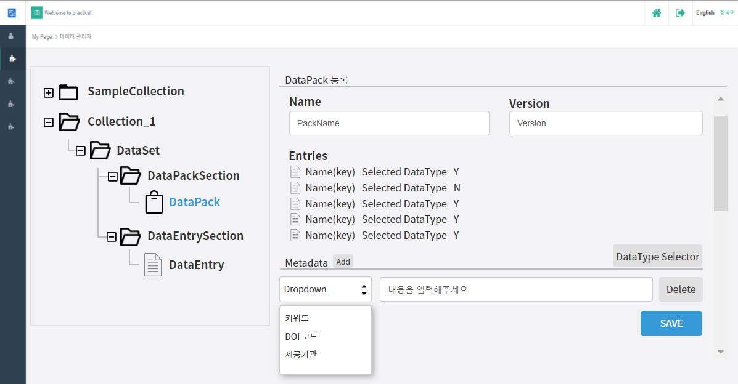
Ⅳ. 데이터 관리
■■■■□□□ Ⅳ. 데이터 관리
4. Data Pack 등록 및 조회
①
②
③
① Data Pack의 이름, 버전을 입력한다.
② Data Pack 하위에 등록될 Entry 이름, Entry의 데이터타입, Entry 별 메타데이터 사용여부를 확인할 수 있다.
③ 등록된 Data Pack은 좌측 패널을 통해 조회할 수 있고, Pack을 클릭하면 우측 패널에 선택한 Pack의 상세정보를
조회할 수 있다.

Slide 17
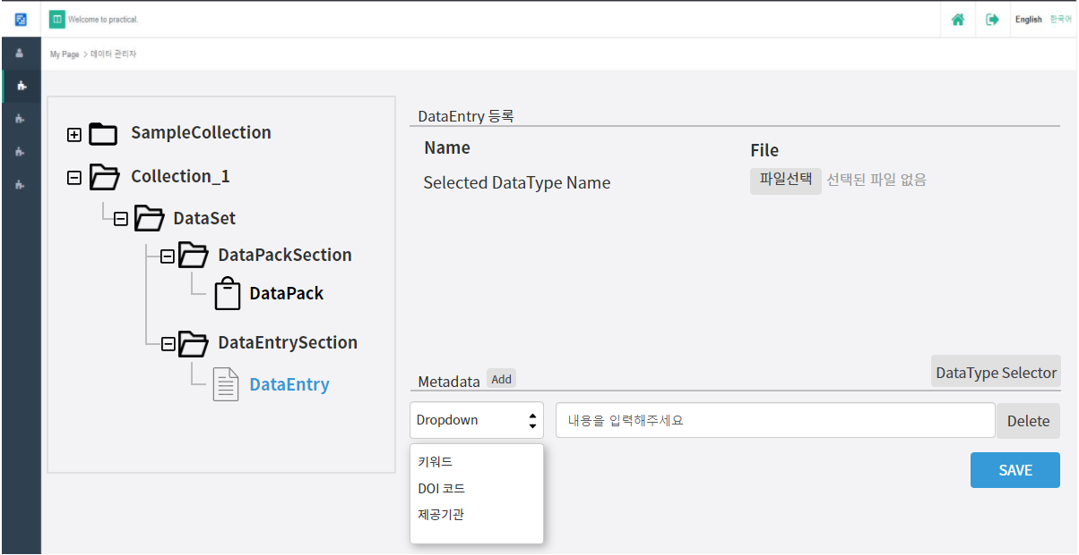
Ⅳ. 데이터 관리
■■■■□□□ Ⅳ. 데이터 관리
5. Data Entry 등록 및 조회
①
②
① Entry의 이름을 입력하고 Entry의 데이터타입이 SDE인 경우 데이터 구조를 정의할 수 있는 화면이 출력되어
데이터를 정의할 수 있으며, SDE가 아닌 경우 위 화면과 같이 파일을 업로드할 수 있다.
Entry의 메타데이터 사용 여부에 따라 하단 화면과 같이 메타데이터를 정의할 수 있다.
② 등록된 Data Entry는 좌측 패널을 통해 조회할 수 있고, Entry를 클릭하면 우측 패널을 통해 현재 선택한
Entry의 상세정보를 조회할 수 있다.

